Slide 1
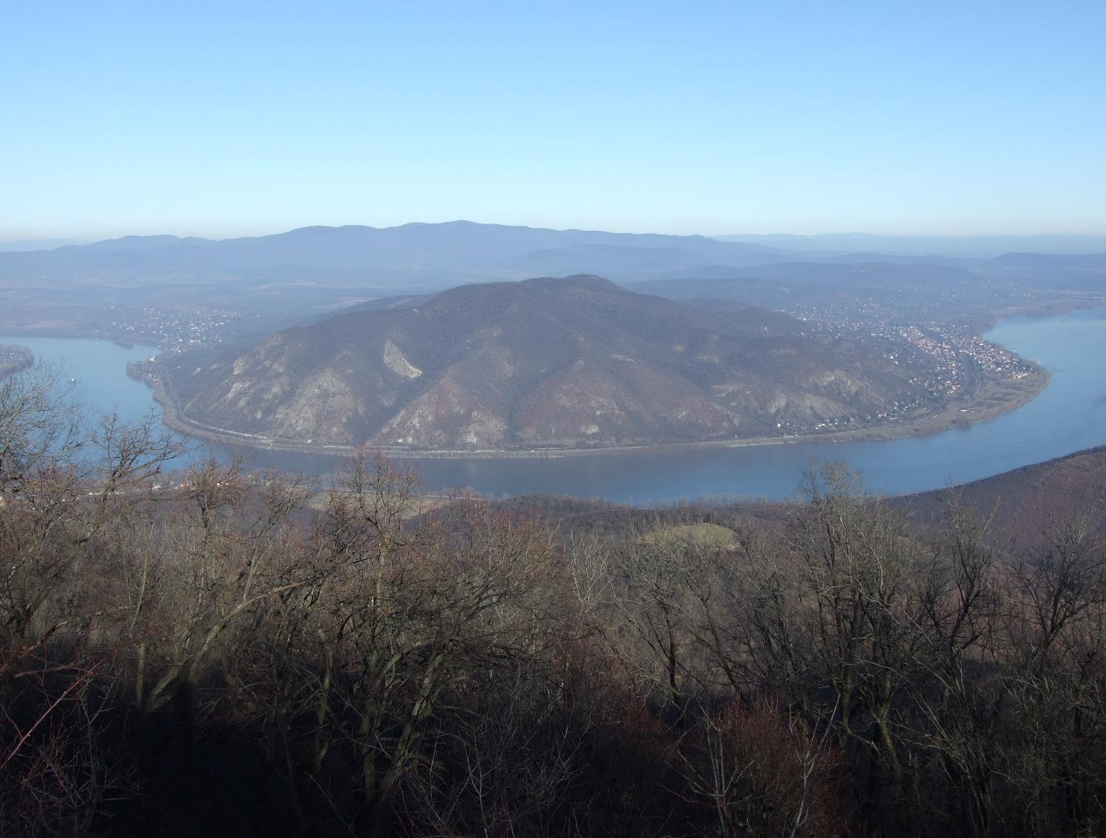
Ízeltlábúak a vizekben
Édesvízi rákok, szitakötők
Készítette: Vatai Anna, Karlné Menráth Réka

Slide 2
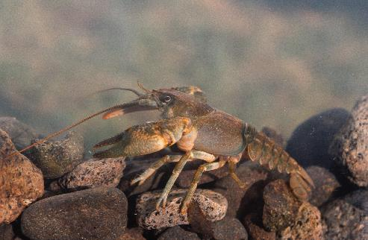
Őshonos tízlábú rákfajok
Fajnév Élőhely
Folyami rák: Lassú folyású patakok, tiszta vizű, sekély tavak parti sávja
Kövi rák: Köves medrű hegyi patakok (pl. Börzsöny patakjai )
Kecskerák: Balaton, zavaros vizű, lassú folyású patakok
Mindhárom faj védett. Természetvédelmi eszmei értékük 50 000 forint.
Kövi rák, fotó: Szelényi Gábor

Slide 3
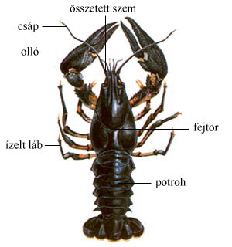
A tízlábú rákok testfelépítése

Slide 4
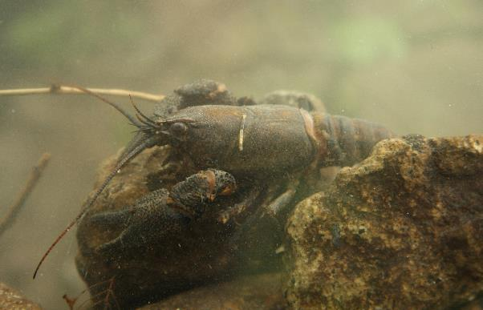
A tízlábú rákok jellemzői
Ízeltlábúak törzse
Rákok osztálya
Testfelépítés:
két testtáj: fejtor,potroh
kültakaró: kitinpáncél
nyélen ülő mozgatható összetett szemek
csápok - tapintó és szaglószerv
farki lemezek hátrafele mozgás
rágó szájszerv
5 pár járóláb - első pár ollóvá módosult, potrohlábak: peték szállítása
kopoltyú - légzőszerv, a vízben oldott oxigént képes felvenni
mindenevő (dögöket is)
petével szaporodik kis rákok növekedés (vedlés) kifejlett rák átalakulás nélkül fejlődik
Kövi rák, fotó: Sevcsik András

Slide 5
Kövi rákok a Börzsönyben
Kövi rák a Börzsönyben (fotó: Potyó Imre)
További érdekes információkat találtok a Hiúzház blogon
https://hiuzhaz.blog.hu/2018/06/19/aki_a_patakok_koztisztasagaert_felel_a_kovi_rak

Slide 6
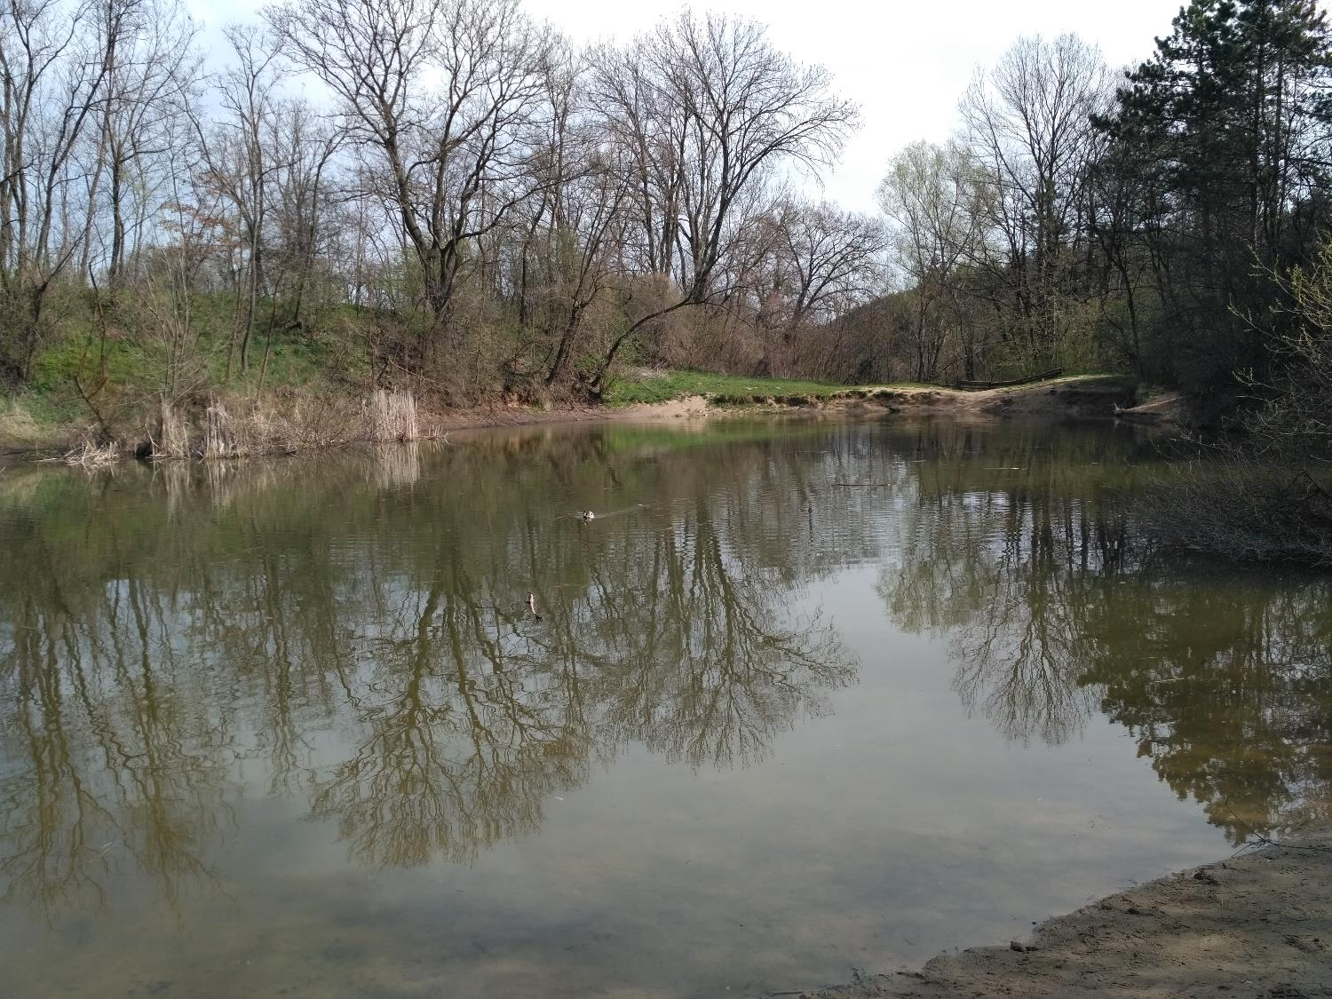
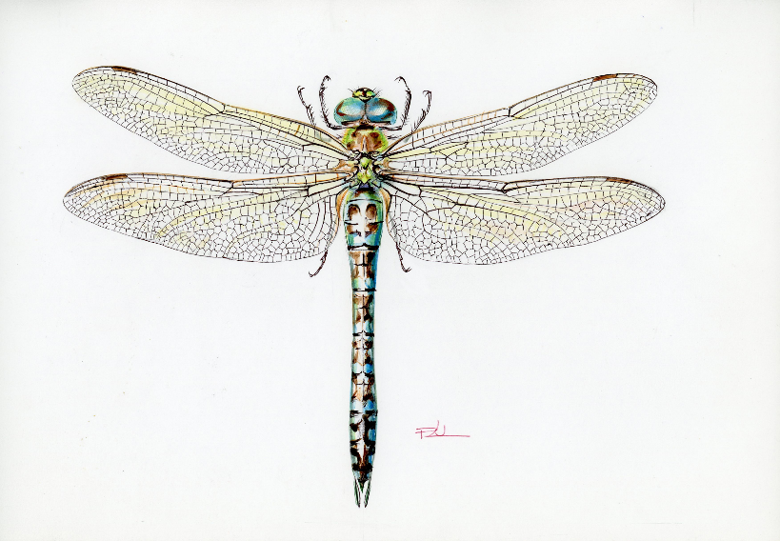
Szitakötők
Nádi acsa
kép forrása: https://mttmuzeum.blog.hu/2017/12/19/az_ev_rovara_2018-ban_az_orias-szitakoto_anax_imperator

Slide 7
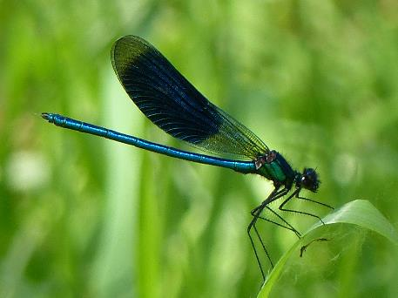
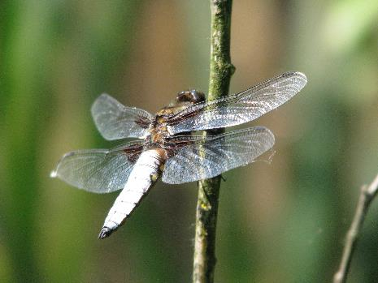
Szitakötők
Ízeltlábúak törzse
Rovarok osztálya
Szitakötők rendje
Két nagy csoportjuk van:
kis szitakötők vagy egyenlő szárnyú szitakötők: lassan csapongva repülnek, gyakran megpihennek
nagy szitakötők vagy egyenlőtlenszárnyú szitakötők: gyors röptűek, egyes fajok nagyon ritkán ülnek csak le.
Sávos szitakötő, a kis szitakötőkhöz tartozik fotó: DINPI
Közönséges acsa,
a nagy szitakötőkhöz tartozik
fotó: Karlné Menráth Réka

Slide 8
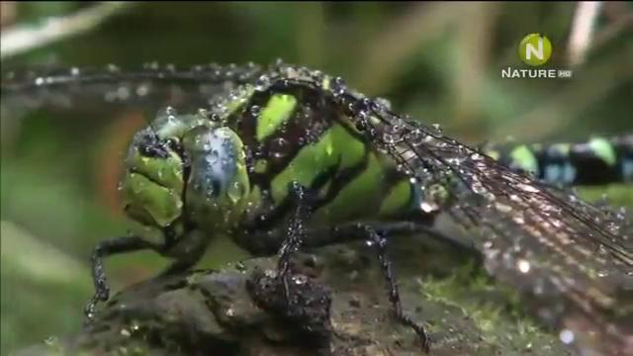
Szitakötők
A filmrészletből a szitakötők testfelépítésének számos jellemzőjét megtudhatod.
Nézd meg a videót és jegyzetelj!
Mi jellemző a
- kültakarójára
- látására
- szárnyaira
(A részlet az Égi vadászok című filmből van https://www.youtube.com/watch?v=52-3jfk-ZJA)

Slide 9
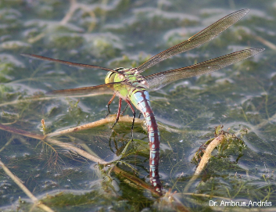
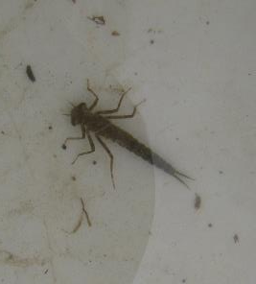
Szitakötők jellemzői
Kültakarója: kitin váz
Tesfelépítése: három testtáj: fej, tor, potroh
két pár hártyás szárny - jól repül
két nagy összetett szem - 360 fokos látómező
erős rágók
Táplálkozása: ragadozó
Szaporodás: átváltozással fejlődik: pete lárva kifejlett rovar (a báb állapot hiányzik)
Lárvája a vízben él, ragadozó - szájszerve kiölthető álarc: ezzel fogja el zsákmányát
További információk a szitakötőkről:
https://mttmuzeum.blog.hu/2017/12/19/az_ev_rovara_2018-ban_az_orias-szitakoto_anax_imperator
A linken egy keresztrejtvényt találsz, a segítségével tesztelheted a tudásodat! Jó rejtvényfejtést! https://learningapps.org/display?v=p4zig6mkc20
Óriás szitakötő fotó: https://mttmuzeum.blog.hu/2017/12/19/az_ev_rovara_2018-ban_az_orias-szitakoto_anax_imperator
Petéző óriás szitakötő
Szitakötő lárva

